Slide 1
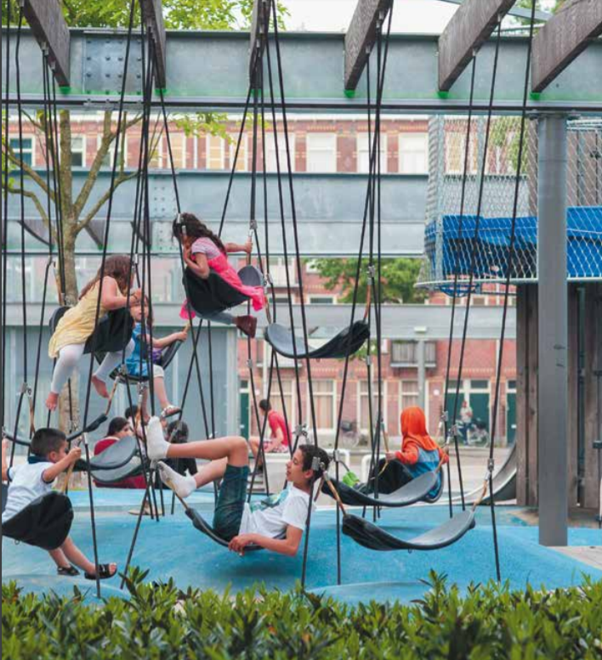
Curriculum in beweging
Bijdrage aan AFSCHEIDSYMPOSIUM MARCO VAN bERKEL
“Leerplanontwikkeling PO blijft in beweging”

Slide 2
Curriculum
Curriculum is ‘a plan for learning’ (Taba, 1962)
Een plan voor het leren, oftewel: een leerplan
Deze bijdrage
Enige specificatie van veel omvattende begrip ‘curriculum’
Herijking van het curriculum bewegen en sport

Slide 3
curriculum
Afhankelijk van bril die je opzet zie je bijv.:
Gelaagdheid, meerdere niveaus
Samenhang van componenten
Uitwerkingen in verschijningsvormen

Slide 4
Curriculum → niveaus
SUPRA: internationaal - verdragen en vergelijkingen
(bijv. PISA/TIMSS, Europees ReferentieKader voor mvt)
MACRO: landelijk - kaderstellend, al dan niet prescriptief
(bijv. kerndoelen, eindtermen, examenprogramma’s, syllabi)
MESO: school/instituut/opleiding - in- en aanvulling door de school
(schoolplan, opleidingsprogramma)
MICRO: klas, groep, docent
(les, lessenserie, module, lesmateriaal, schoolboek, methode, leergang)
NANO: leerling, individu
(persoonlijke leerplan, individuele leerroutes; vgl. leven lang ontwikkelen)

Slide 5
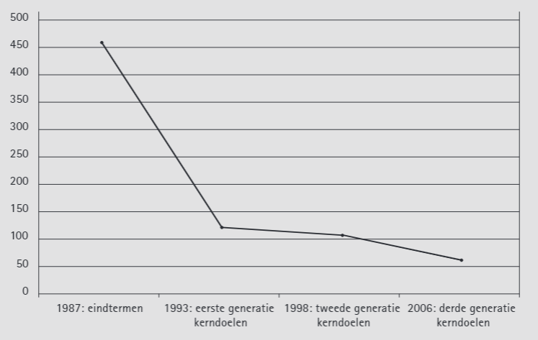
Drie generaties kerndoelen
Voorstel 1987: 464 kerndoelen
1993: 120 kerndoelen
1998: 103 kerndoelen
2006: 58 kerndoelen
(met twee kerndoelen voor bewegingsonderwijs)
Sinds 2014:
Herijking van kerndoelen en eindtermen
via Onderwijs2032 + Curriculum.nu
Notes:
Met de inwerkingtreding van de Wet op het basisonderwijs (WBO) vervielen de wettelijke voorschriften voor het onderwijsaanbod zoals die vastgelegd waren in de lager onderwijswet (1920) en de kleuteronderwijswet (1956). De eerste bepaalde dat het onderwijs op de lagere school betrekking had op lezen, schrijven, rekenen, Nederlandse taal, vaderlandse geschiedenis, aardrijkskunde, verkeer, kennis der natuur, zingen, tekenen en lichamelijke opvoeding (LO-wet art 2). Het gaat hier dus om vakken. De tweede gaf aan dat het onderwijs aan een kleuterschool zich richtte op lichamelijke ontwikkeling, zintuiglijke ontwikkeling, taalontwikkeling, muzikale vorming, ontwikkeling van andere middelen tot expressie, sociale vorming en verstandelijke vorming (KO-wet art 16). Hier gaat het niet om vakken, maar om ontwikkelingsgebieden. De integratie van beide schooltypen brengt met zich mee dat vakgericht en ontwikkelingsgericht in lijn worden gebracht. Daarnaast moesten deze voorschriften voor het onderwijsaanbod ook aan de tijd aangepast worden, gemoderniseerd.

Slide 6
Curriculum → niveaus
SUPRA: internationaal - verdragen en vergelijkingen
(bijv Bologna, Lissabon, ERK, PISA/TIMSS)
MACRO: landelijk - kaderstellend, al dan niet prescriptief
(bijv. kerndoelen, eindtermen, examenprogramma’s, syllabi)
MESO: school/instituut/opleiding - in- en aanvulling door de school
(school-leerplan, opleidingsprogramma)
MICRO: klas, groep, docent
(les, lessenserie, module, lesmateriaal, schoolboek, methode, leergang)
NANO: leerling, individu
(persoonlijke leerplan, individuele leerroutes; vgl. leven lang leren)
herijking

Slide 7
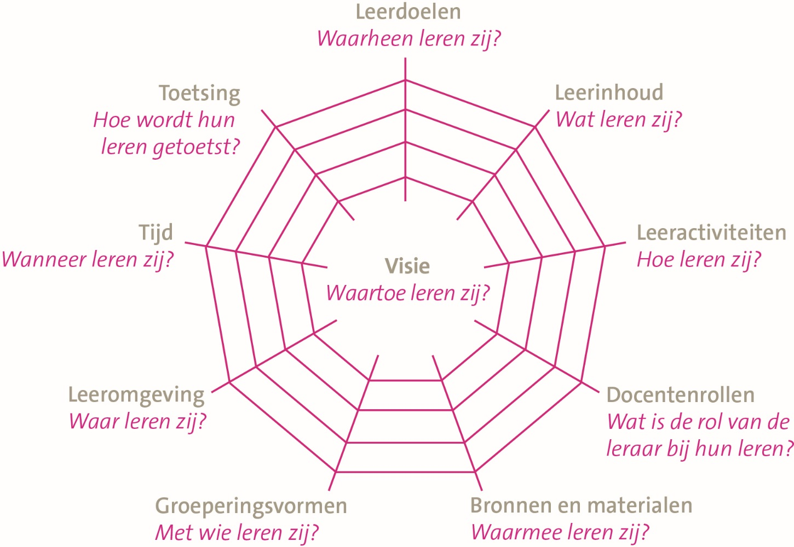
Curriculum → componenten
herijking

Slide 8
Twee kerndoelen bewegingsonderwijs
Voor bewegingsonderwijs zijn twee kerndoelen vastgesteld
Kerndoel 57: De leerlingen leren op een verantwoorde manier deelnemen aan de omringende bewegingscultuur en leren de hoofdbeginselen van de belangrijkste bewegings- en spelvormen ervaren en uitvoeren.
Kerndoel 58: De leerlingen leren samen met anderen op een respectvolle manier aan bewegingsactiviteiten deelnemen, afspraken maken over het reguleren daarvan, de eigen bewegingsmogelijkheden inschatten en daarmee bij activiteiten rekening houden.
De karakteristiek
geeft een aanduiding van de belangrijkste bewegings- en spelvormen (kerndoel 57)
Geeft toelichting op sociale vaardigheden binnen bewegingsactiviteiten (kerndoel 58)

Slide 9
Curriculum → verschijningsvormen
Beoogd (intended) Denkbeeldig (ideal)
Geschreven (formal)
Uitgevoerd (implemented) Geïnterpreteerd (perceived) door (vak)leerkrachten
In actie/onderwijsleerproces (operational)
Geleerd (attained) Ervaren (experiential) door leerlingen
Bereikt (learned) door leerlingen
herijking

Slide 10
Beoogde curriculum bewegingsonderwijs
Twee kerndoelen met karakteristiek
Globaal geformuleerd, ruimte latend aan scholen en (vak)leerkrachten

Slide 11
onderwijsbeleid
Vrijheid van onderwijs (grondwet, artikel 23): stichting, richting, inrichting
Ruimte aan scholen als het gaat om de inrichting van de school
de stichting van een school: burgers zijn vrij een instelling van onderwijs op te richten
de richting van het onderwijs: de grondslag kan levensbeschouwelijk, religieus, politiek of onderwijskundig bepaald zijn
de inrichting van het onderwijs: binnen bepaalde grenzen brengt dit een zekere vrijheid van leerstof en leermethode met zich mee.
Zie ook:
https://www.denederlandsegrondwet.nl/id/vi9fk3zv7nq4/vrijheid_van_onderwijs_in_de_grondwet

Slide 12
Beoogde curriculum bewegingsonderwijs
Twee kerndoelen met karakteristiek
Globaal geformuleerd, ruimte latend aan scholen en (vak)leerkrachten
Te globaal? ‘Je hebt er last nog gemak van!’
→ Uitwerkingen via Basisdocument
Met basisdocument heeft de vakwereld van het bewegingsonderwijs (vakvereniging, alo's en pabo's, vakleerkrachten en SLO) een standaard voor de kwaliteit van het bewegingsonderwijs geformuleerd en is er een breed draagvlak ontstaan voor de wijze waarop de inhouden zijn geordend.
Bepalend voor alle methodes, leerlingvolgsystemen en planningsinstrumenten die na die tijd zijn verschenen
(Vrijwel) alle opleidingen (zowel ALO als Leergang vakleraar via pabo) gebruiken het basisdocument
Veel vakleerkrachten en –specialisten geven lessen die zijn terug te voeren op het basisdocument.

Slide 13
basisdocument
12 leerlijnen (van balanceren, klimmen, zwaaien t/m doelspelen en bewegen op muziek)
Elke leerlijn: kernactiviteiten per leeftijdsgroep (groep 1-2, 3-4, 5-6, 7-8)
Kernactiviteiten geven weer via welke stappen het leerproces in de leerlijn kan verlopen + welke tijdsinvestering het (ongeveer) vraagt om van de eenvoudigste activiteiten in groep 1-2 naar de complexe activiteiten in groep 7-8 te komen
Naast de bewegingsdoelen worden ook sociale doelen uitgewerkt, de reguleringsdoelen

Slide 14
Curriculum: componenten
herijking

Slide 15
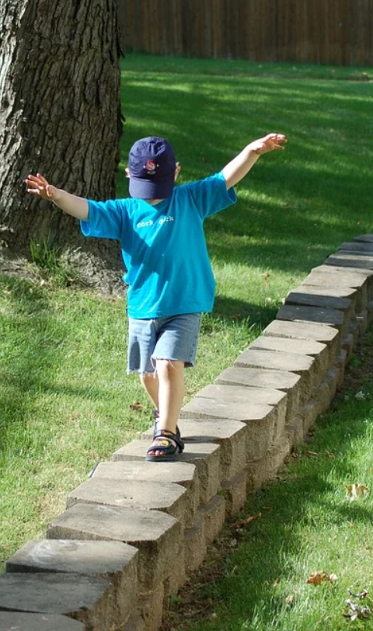
herijking
Actualisatie kerndoelen en eindtermen
Meer samenhang tussen de vakken en leergebieden
Verbeterde doorlopende leerlijn o.a. van po naar vo
Tegengaan overladenheid
Drie doeldomeinen: kwalificatie, socialisatie, persoonsvorming
Balanceren
Meer helderheid verschaffen + ruimte laten voor schooleigen keuzes
Voor sommigen moet datgene waar onderwijs over gaat heel precies worden vastgelegd, voor anderen is dat juist overbodig en zelfs lastig of belemmerend.

Slide 16
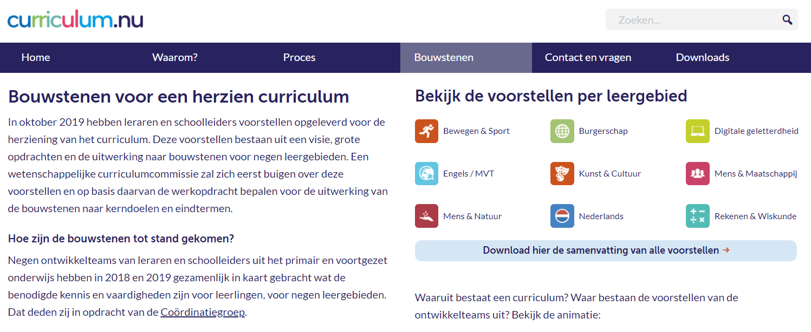
Curriculum.nu → naar daadwerkelijke herijking
Leergebied: Bewegen en sport

Slide 17
Curriculumontwikkeling is …
Curriculumontwikkeling is mensenwerk
Curriculumontwikkeling vraagt om expertise en historisch besef
Curriculumontwikkeling vraagt om verbinding van expertises/perspectieven
Curriculumontwikkeling is gebaat bij wetenschappelijke onderbouwing
Curriculumontwikkeling is ook precies werk
Curriculumontwikkeling vraagt om enthousiasme en initiatief
Curriculumontwikkeling is gebaat bij organisatietalent
Curriculumontwikkeling is een proces van lange adem
Curriculumontwikkeling is beweging

